Slide 1
RobotQt
Primeiras idéias

Slide 2
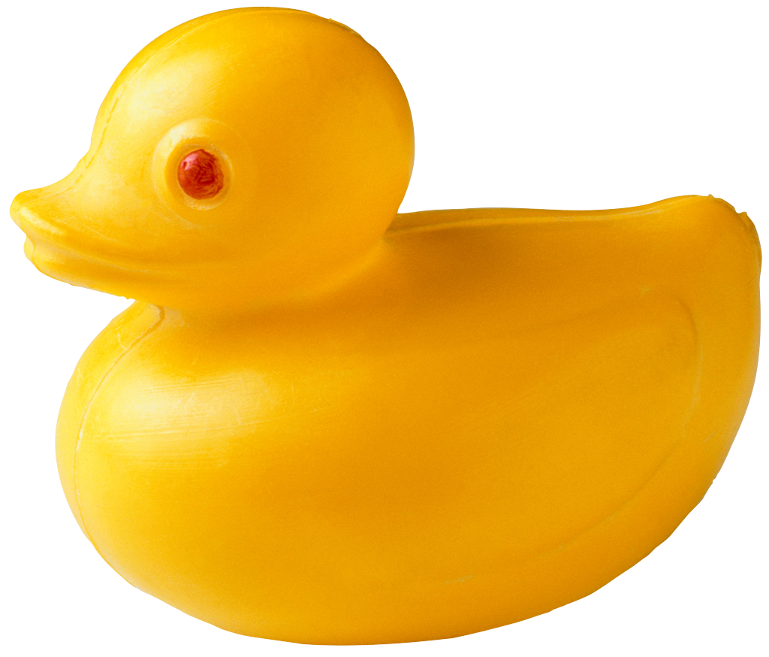
Tela principal
Abre a aba do editor
+ sensors
-+ ultra sound
--- front
--- range 15m
--- frequency 50kz
-+ infra red
--- front
--- range 1 meter
+ motors
-+ servo
--- hand
-+ step
--- 30 degrees
--- 7 times per second
Informações do robô(double click abre janela de editar controles)
Cenário
Cenario
Source code
Added servo motor
Added infra red
Changed infrared sensor for 1m long
Etc etc

Slide 3
Lógica dos sensores (exemplo)

Slide 4
Lógica dos motores (exemplo)

Slide 5
Observações
Mesmo se os motores e sensores tiverem o mesmo tipo de clase mãe, eu acho que seria melhor separa-los por questão de organização.
Palpitem na tela principal.. Precisamos fazer bem focada em usabilidade! Que é o que pega hoje em dia..
Lembrando que queremos fazer o mais simples possível para agora. E funcional ao máximo, para a versão 1.0(como já foi enviado um e-mail explicando).
Lembrando que vamos codificar pensando no futuro do projeto
O que vocês acham de fazer suporte multi-lingua para agora? É possiel com o qt language

